Slide 1
Voel je goed!
Wat is Voel je goed!
en peiling interesse
Organisatiepresentatie
Notes:
[uitdeelmateriaal: deelnemersflyer Vjg!, organisatiebrochure Vjg!, evt. factsheet Taal maakt gezonder]
Welkom!
Dank voor de uitnodiging.
Wat gaan we doen vandaag?
Ik vertel jullie meer over Voel je goed! en samen kijken we of en hoe Voel je goed! hier past.

Slide 2
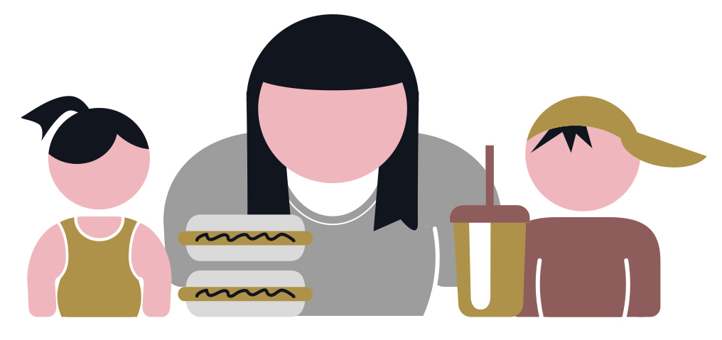
Voel je goed!
Wat en waarom?
->

Slide 3
Wat is Voel je goed!?
₊
Notes:
Wat is het?
Voel je goed! is de combinatie van persoonlijke eet- en beweegadviezen van een diëtist en
groepslessen gezondheidsvaardigheden van een vrijwilliger.
Deze lessen gaan over gezonder eten en meer bewegen.
Een van de lessen geeft de diëtist in de vorm van een supermarktrondleiding.
Het is een bewezen werkzame en door het RIVM erkende leefstijlinterventie.

Slide 4
Voel je goed!, omdat:
Laaggeletterden moeite hebben met het vinden, begrijpen, beoordelen en toepassen van informatie.
NB Verleidelijke eetomgeving!
Vergrote kans op overgewicht en aandoeningen die daarvan het gevolg zijn.
Notes:
Waarom is Voel je goed! er?
Voel je goed! is er, omdat het voor laaggeletterden vaak lastig is om informatie over gezond eten en voldoende bewegen te vinden en begrijpen.
Laat staan dat zij deze informatie kunnen beoordelen en toepassen in hun dagelijkse leven.
Zeker als je bedenkt welke rol de verleidelijke eetomgeving daarbij speelt.
Daardoor is de kans op overgewicht en aandoeningen die daarvan het gevolg zijn, groot.

Slide 5
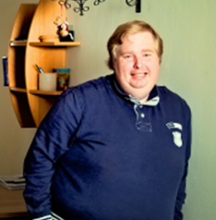
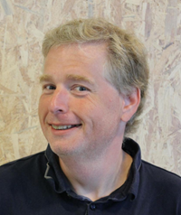
Ervaringsdeskundige Dicky Gingnagel
---->
“Ik vond het moeilijk om te lezen wat er op de verpakkingen stond.
Ook de folders van de diëtist begreep ik niet goed.”
Notes:
Ervaringsdeskundige Dick heeft aan den lijve ervaren hoe lastig het is om gezonder te leven, als je niet goed kunt lezen en schrijven.

Slide 6
Voel je goed!, omdat:
Zorgverleners vaak niet vragen of iemand moeite heeft met lezen, schrijven of rekenen.
Laaggeletterden zich schamen om het zelf te zeggen.
Met als gevolg:
Geen succesvolle begeleiding
Verergering klachten
Kleinere kans op tweede keer hulp zoeken
Laaggeletterdheid is een risicofactor voor de gezondheid!
Notes:
Voel je goed! is er ook, omdat zorgverleners vaak niet vragen of iemand moeite heeft met lezen, schrijven of rekenen.
En laaggeletterden zich schamen om het zelf te zeggen.
Daardoor is de begeleiding van huisarts, diëtist, etc. vaak niet succesvol.
Gezondheidsklachten verergeren, met alle gevolgen van dien.
En de kans wordt kleiner dat laaggeletterden een tweede keer hulp zoeken.
Kortom, laaggeletterdheid is een risicofactor voor de gezondheid.

Slide 7
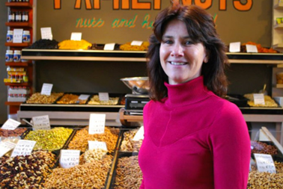
Diëtist Jolande van Teeffelen
“Zorg op maat is informatie op maat.
Je moet weten hoe taalvaardig je cliënt is,
om hem of haar effectief zorg te kunnen verlenen.”
Notes:
Diëtiste Jolande gelooft heilig in de aanpak van laaggeletterdheid bij haar cliënten.

Slide 8
Voel je goed!
Cijfers en feiten, doelgroep en doel, de film
->

Slide 9
Cijfers en feiten
50% van de mensen van 20 jaar en ouder heeft overgewicht.
18% van de mensen van 16 jaar en ouder is laaggeletterd.
Overgewicht en laaggeletterdheid komen beide vaker voor bij lager opgeleiden.
Notes:
Hoe vaak komt dit voor?
50% van de volwassenen heeft overgewicht en 18% is laaggeletterd.
En beide (overgewicht en laaggeletterdheid) komen vaker voor bij lager opgeleiden.

Slide 10
Doelgroep en doel
Voel je goed!, voor:
volwassenen die willen werken aan een gezonder gewicht
en moeite hebben met taal
met als doel:
een gezonder gevoel en een gezonder gewicht, via verbetering van gezondheidsvaardigheden (incl. taalvaardigheden)
En in 2e instantie: het doorgaan met nog beter willen leren lezen, schrijven en/of rekenen en/of digitaal vaardiger worden.
Notes:
Voel je goed! richt zich dus op: volwassenen die willen werken aan een gezonder gewicht en
moeite hebben met taal, maar wel aanspreekbaar zijn in het Nederlands (op A2-niveau)).
Met als doel het realiseren van een gezonder gevoel en gewicht, via verbetering van iemands gezondheidsvaardigheden (incl. iemands taalvaardigheden).
En in 2e instantie heeft Voel je goed! als doel: het doorgaan met nog beter leren lezen, schrijven en/of rekenen en/of digitaal vaardiger worden,
na afloop van Voel je goed!

Slide 11
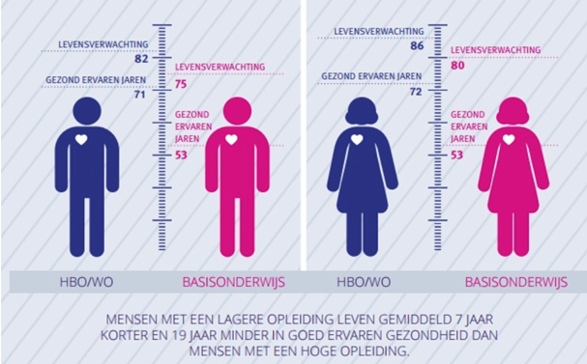
Uiteindelijk doel
Voel je goed! helpt de sociaaleconomische gezondheidsverschillen in Nederland te verkleinen.
Notes:
Op deze manier helpt Voel je goed! uiteindelijk ook de sociaaleconomische gezondheidsverschillen in Nederland te verkleinen.
Dat zijn de verschillen in gezondheid tussen hoog- en laagopgeleiden.
Nederlanders met een laag inkomen en een lage opleiding leven namelijk, zoals jullie wellicht weten,
gemiddeld ongeveer 7 jaar korter en 18 jaar minder in goed ervaren gezondheid dan Nederlanders met een hoog inkomen en een hoge opleiding.
.

Slide 12
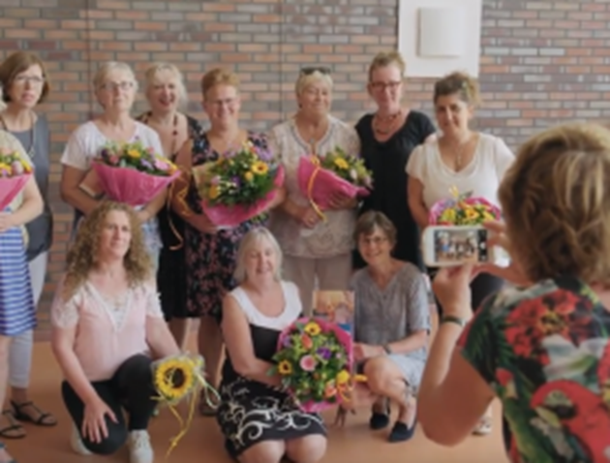
Voel je goed!, de film
Notes:
Hoe werk het nou?
Kijk naar Voel je goed!, de film.
Hij duurt 2 minuten.
Check of je geluid uit is en klik op de link naar youtube (in het rechterplaatje).
https://youtu.be/SYJ21a93buk
Sluit youtube af om weer terug in de bijeenkomst te komen.

Slide 13
Voel je goed!
De lessen
->

Slide 14
De lessen
Ontwikkeld samen met:
Schijf van Vijf en de Bewegingsrichtlijn
Notes:
Nog even over de lessen ->
Ze zijn ontwikkeld samen met Nederlandse Vereniging van Diëtisten, Voedingscentrum, Kenniscentrum Sport,
Stichting ABC (belangenvereniging van laaggeletterden), diëtisten uit de praktijk en Stichting Lezen en Schrijven.
De lessen gaan over gezonder eten en meer bewegen. Daarbij volgen we de Schijf van Vijf en de Beweegrichtlijn.

Slide 15
De lessen
Gedragsverandering: motivatie, doelen, sociale steun, beloning, rol verleidelijke eetomgeving, beweegoefeningen
Goede voorbeeld voor je kinderen, culturele aspecten, communicatie zorgverlener, vervolglessen in taal en/of rekenen, supermarktrondleiding, etc.
Rolverdeling
Notes:
Omdat Voel je goed! over gedragsverandering gaat, besteden we ook aandacht aan motivatie, doelen, sociale steun,
beloning, de rol van de verleidelijke eetomgeving op het eet- en beweeggedrag en bewegen deelnemers ook elke les zelf.
We kijken ook o.a. naar het goede voorbeeld zijn voor je kinderen, culturele aspecten van eten,
communicatie met de diëtist en huisarts en vervolglessen in taal en/of rekenen.
En diëtisten organiseren een les in de vorm van een supermarktrondleiding.
Rolverdeling: vrijwilligers richten zich in de lessen op de verwerking van algemene info over gezond eten en voldoende bewegen (via de deelnemersmap) en diëtisten geven als professional persoonlijke dieetadviezen.

Slide 16
Voel je goed!
De resultaten en ervaringsverhalen
->

Slide 17
De resultaten
Voel je goed!-deelnemers:
Zijn afgevallen (gemiddeld - 2,8 kilo)
Zijn in BMI gedaald (gemiddeld - 1,1 kg/m2)
Hebben een smallere tailleomvang (gemiddeld – 3,6 cm)
Ervaren een betere gezondheid
Eten meer fruit
Ervaren verbeterde gezondheidsvaardigheden
Ervaren dat ze beter kunnen opschrijven wat ze bedoelen
(Martens & Daalder, 2019; Daalder et al., 2021)
Notes:
Nog even alle de resultaten van het effectonderzoek op een rij (Martens en Daalder, 2019) ->

Slide 18
Ervaringsverhalen
Een film van Alles is gezondheid
https://www.allesisgezondheid.nl/knowledgebase/video-deelnemers-voel-je-goed-over-hun-nieuwe-leefstijl
Notes:
(zie ook: https://www.allesisgezondheid.nl/knowledgebase/video-deelnemers-voel-je-goed-over-hun-nieuwe-leefstijl)
We hebben in de film van net de onderzoeksfeiten gehoord.
In deze film van Alles is Gezondheid, worden de ervaringsverhalen belicht.
Kijk en luister!

Slide 19
Voel je goed!
Aan de slag?
->

Slide 20
Hoe start je Voel je goed!?
Enkele voorbeelden:
Zorg -> voor cliënten van een diëtist, leefstijlcoach, praktijkondersteuner, etc.
Onderwijs -> voor cursisten van bestaande taalgroepen
Welzijn -> voor bezoekers van wijkcentra/buurthuizen
Werk -> voor werknemers van een Sociaal Werkbedrijven
Notes:
Hoe start Voel je goed!?
Verzoeken om samenwerking komen uit het hele land,
uit verschillende sectoren/van verschillende organisaties en
om verschillende redenen.

Slide 21
Past Voel je goed! hier?
Wat heb je nodig?
Gemeente
Vrijwilligersorganisatie
Diëtistenpraktijk
Lokale projectleider Voel je goed!
Stichting Lezen en Schrijven
Notes:
Past Voel je goed! hier? Wat is ervoor nodig?
We hebben een gemeente (/GGD) nodig, die er positief tegenover staat en er bij voorkeur ook geld in wil steken (bijv. Gezond In De Stad-gelden, Wet Educatie Beroepsonderwijs-gelden of gelden via de gemeentepolis voor minima).
Een vrijwilligersorganisatie, die de coördinatie van het vrijwilligerswerk verzorgt (werving, scholing, koppeling en begeleiding van vrijwilligers).
En een diëtistenpraktijk die adviezen geeft en de supermarktrondleiding organiseert.
En een lokale projectleider Voel je goed!, die deelnemers werft en anderen daarbij ondersteunt (diëtisten, leefstijlcoaches, welzijnswerkers, praktijkondersteuners, buurtsportcoaches, taaldocenten, klantmanagers, etc.).
Stichting Lezen en Schrijven ondersteunt qua advies, training en materiaal.
Hoe denken jullie hierover?

Slide 22
Zo ja, wat is een volgende stap?
Peilen interesse bij alle benodigde partijen
Organiseren lokale bijeenkomst
Nemen beslissing, vastleggen in een plan met duidelijke afspraken.
Wat kunnen we hierover afspreken?
Stichting Lezen en Schrijven ondersteunt!
Notes:
Als Voel je goed! hier past, wat is dan een volgende stap?
Peilen interesse van alle benodigde partijen (zie vorige dia)
Organiseren van een lokale bijeenkomst voor betrokkenen, met op de agenda:
inhoud, organisatie, evaluatie, planning en financiën van Voel je goed!
Nemen van een gezamenlijke beslissing en vastlegging in plan en afspraken
Wat kunnen we hierover afspreken?

Slide 23
Wil je meer weten?
Linda Hageman, landelijk projectleider Voel je goed!
T: 06 – 15 55 18 67
E: Lindahageman@lezenenschrijven.nl
https://www.lezenenschrijven.nl/projectvoeljegoed

